Slide 1
信息安全数学基础实验
实验三 模多项式求逆的实现

Slide 2
实验目的
  熟悉一种模多项式求逆算法；
  运用高级程序设计语言完成一种模多项式求逆算法的程序，加深对多项式运算的理解；
提供该算法的源代码及测试用例，给出运行结果分析。

Slide 3
实验内容
模多项式求逆算法，包括：
  域上多项式乘法
  域上多项式带余除法
  域上多项式的扩展的欧几里得算法

Slide 4
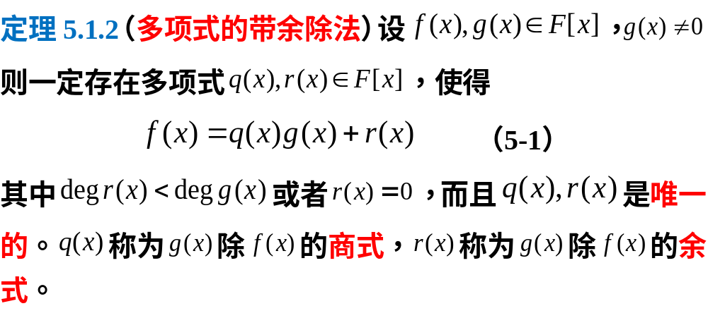

实验原理-带余除法
记

Slide 5
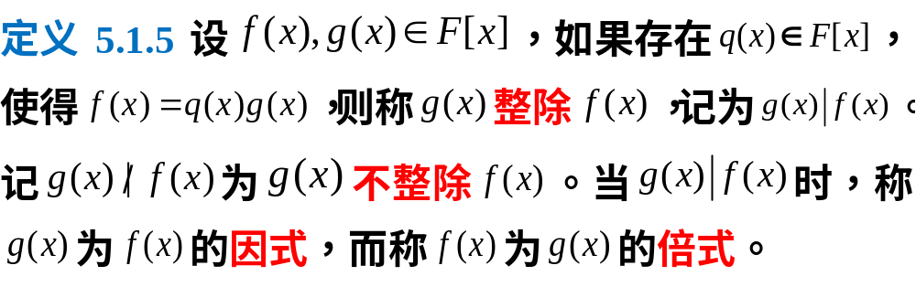


实验原理-多项式整除
定理5.1.3设 ， ，g(x)整除f(x)的充要条件是g(x)除f(x)的余式为零。

Slide 6
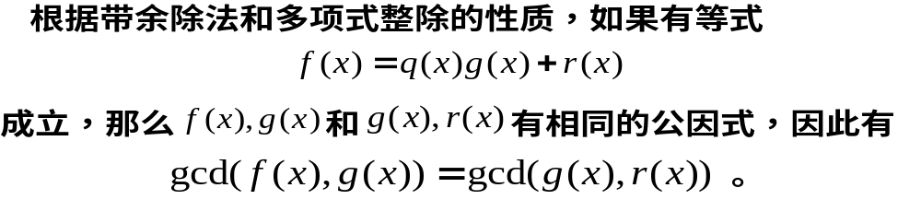
实验原理-因式
定义5.2.1 如果h(x)既是f(x)的因式，又是g(x)的因式，则称h(x)是f(x)和g(x)的公因式。
若f(x)和g(x)的首项系数为1的公因式d(x)满足f(x)和g(x)的公因式都是d(x)的因式，则称d(x)是f(x)和g(x)的最大公因式，记为d(x)=gcd(f(x),g(x))。

Slide 7

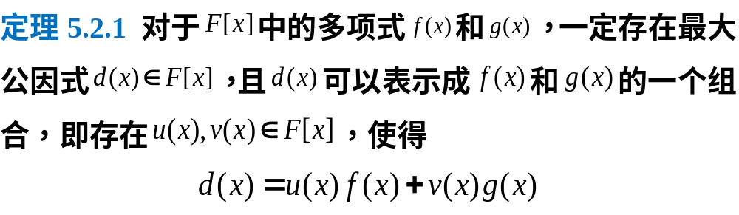
实验原理-最大公因式

Slide 8
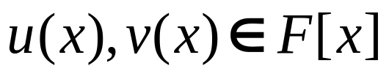
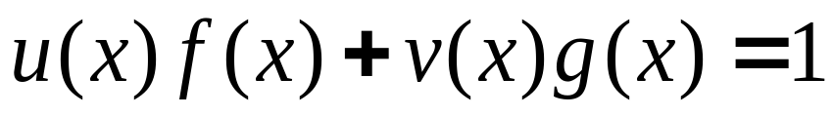
实验原理-多项式互素
定义5.2.2 如果F[x]中的多项式f(x)和g(x)满足gcd(f(x),g(x))=1，则称f(x)与g(x)互素。
定理5.2.2 F[x]中的两个多项式 f(x)和g(x)互素的充要条件是存在 ，使得

Slide 9
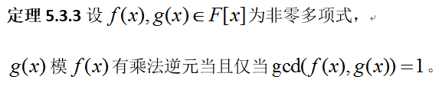
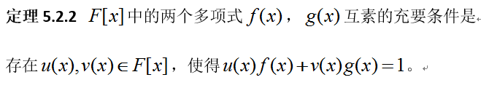
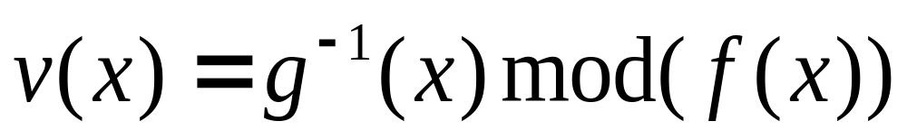
实验原理及要求
求g(x)mod(f(x))下的逆元：

Slide 10
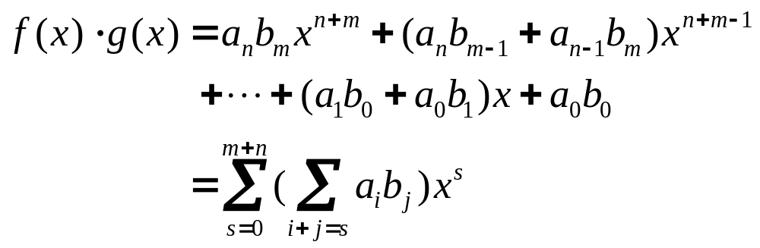
实验原理及要求
域Z_{p}上多项式乘法：

Slide 11
实验原理及要求
域Z_{p}上多项式带余除法：
直到f₁(x)的次数小于g(x)的次数

Slide 12
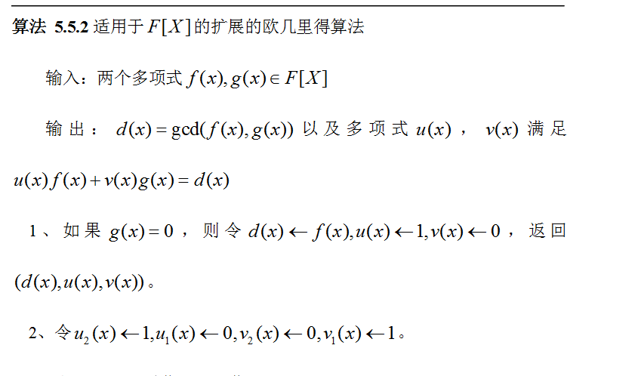
实验原理及要求
域Z_{p}上多项式扩展的欧几里得算法：

Slide 13
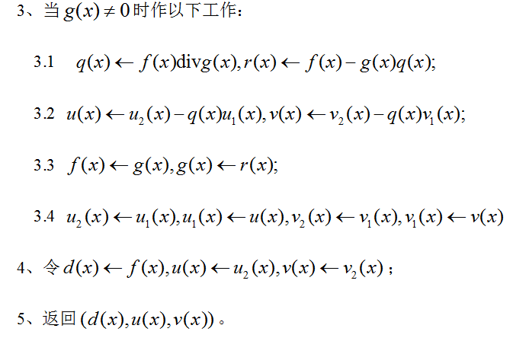
实验原理及要求
域Z_{p}上多项式扩展的欧几里得算法：

Slide 14
实验要求
程序语言：不限
实现的算法可方便其它函数调用

Slide 15
实验报告要求
按照标准实验报告整理实验内容
报告中需要提供源代码和运行结果截图，并对运行结果分析

Slide 16


